Slide 1
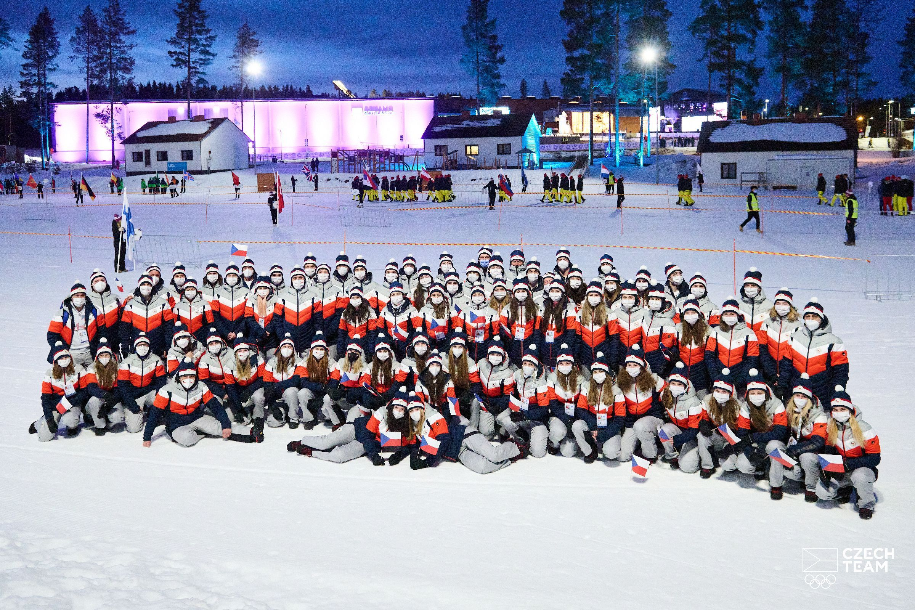





ČESKÝ OLYMPIJSKÝ TÝM | Sportovní úsek ČOV | duben 2022

Slide 2

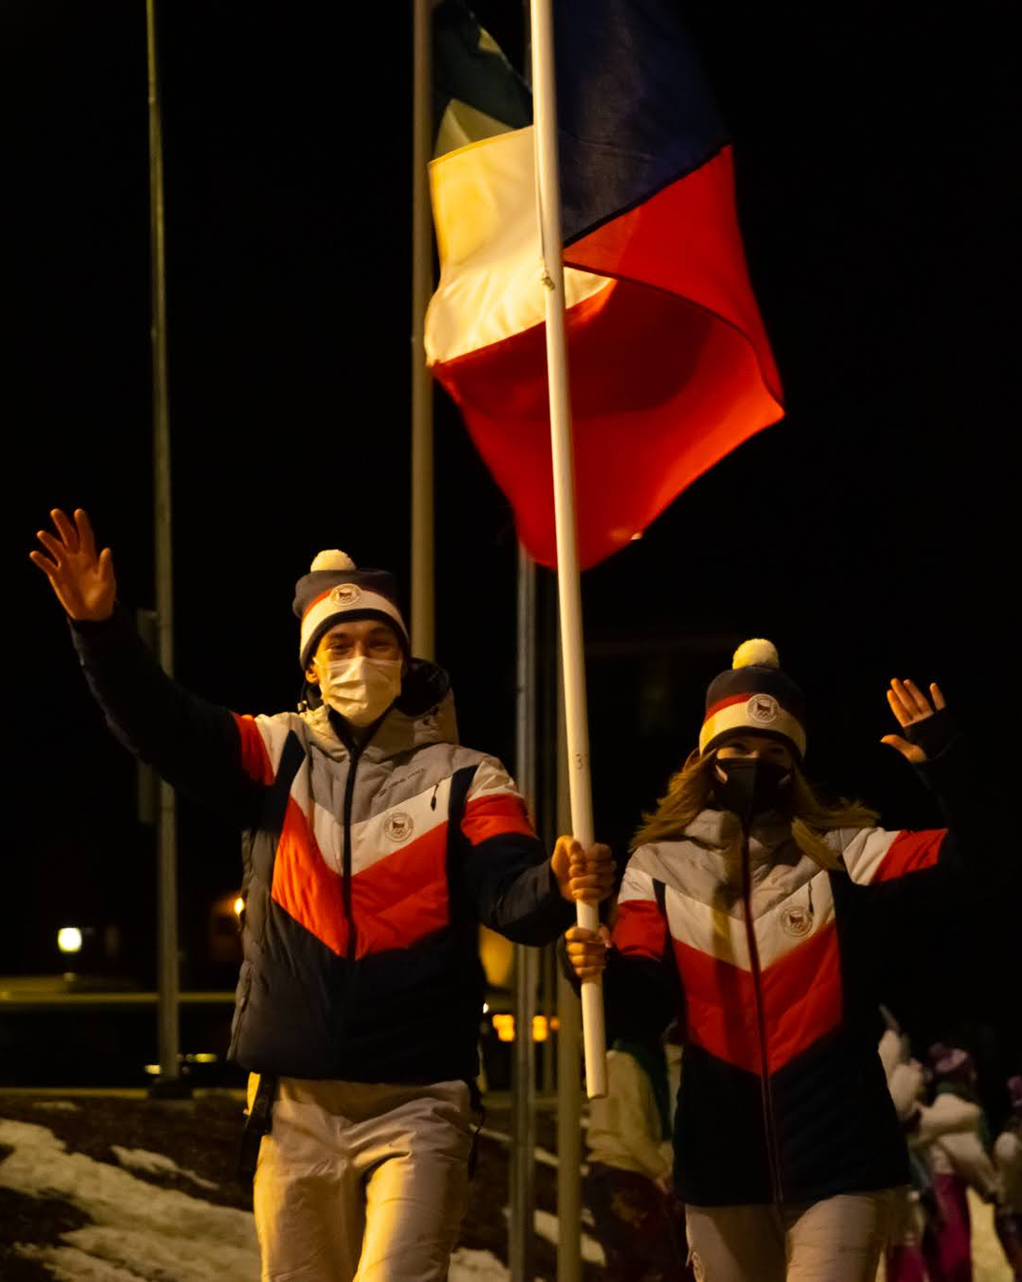
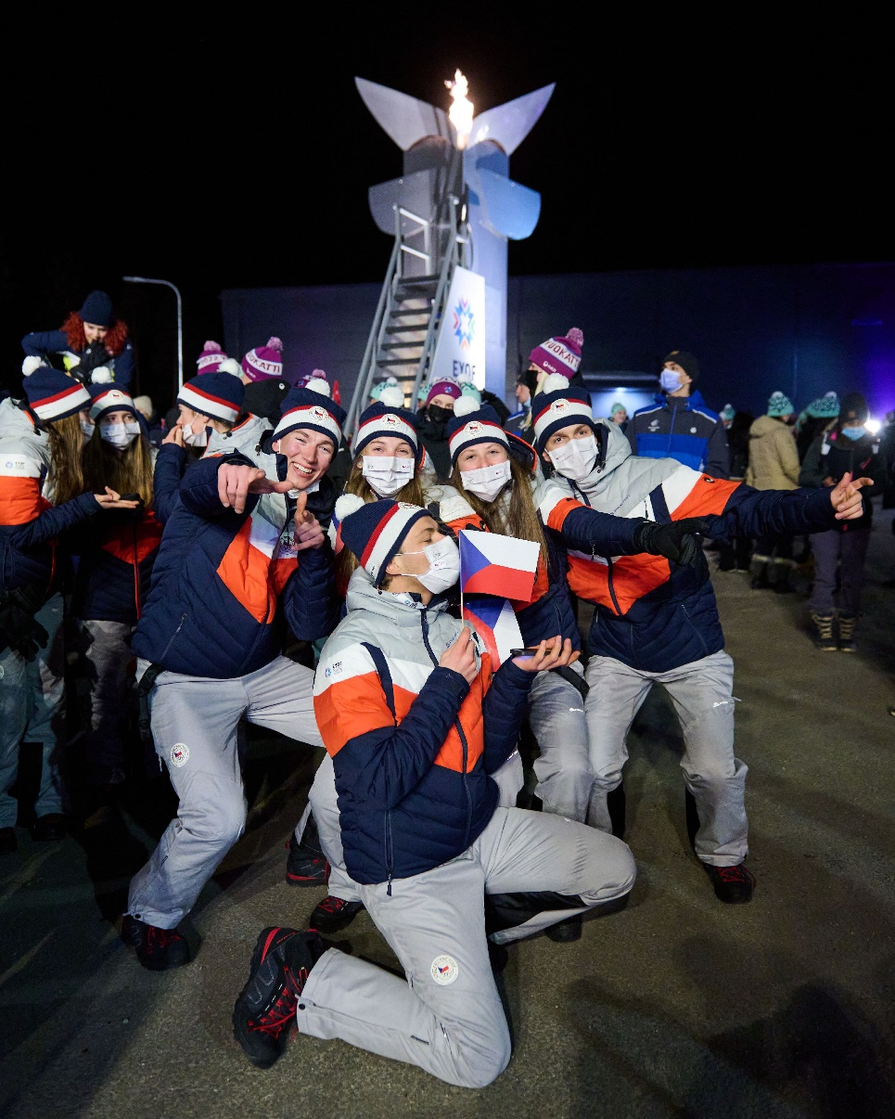
EYOF Vuokatti 2021 / 2022
932 sportovců
100 v prosinci
708 Vuokatti
124 Lahti
Celkem 1608 účastníků včetně 15 ambasadorů (Anička Dušková)
44 NOC
Medaile rozdány ve 39 disciplínách
Zlato do 13 NOC
ČESKÝ OLYMPIJSKÝ TÝM | Sportovní úsek ČOV | duben 2022
Notes:
Nakonec velká akce, ale bohužel rozdělena do tří „dílů“ Čaást v prosinci, část v Lahtoi a největší část tedy ve Vuokatti…
Pak popsat podle čísel…

Slide 3

PRE – CAMPY
Notes:
Zastoupení jsme měli ve všech sportech

Slide 4
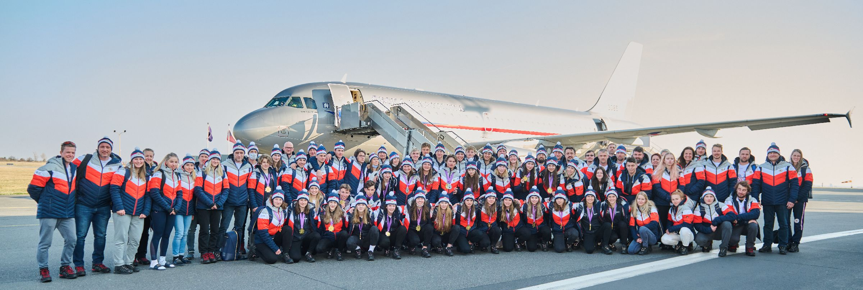
Český olympijský tým
77 sportovců
20 v prosinci
48 Vuokatti
9 Lahti
134 členů výpravy (včetně štábu, medicínského týmu, mediální tým, vedení…)
3 akce v jednom...
Notes:
Relativně velká výprava, oba hokeje!

Slide 5
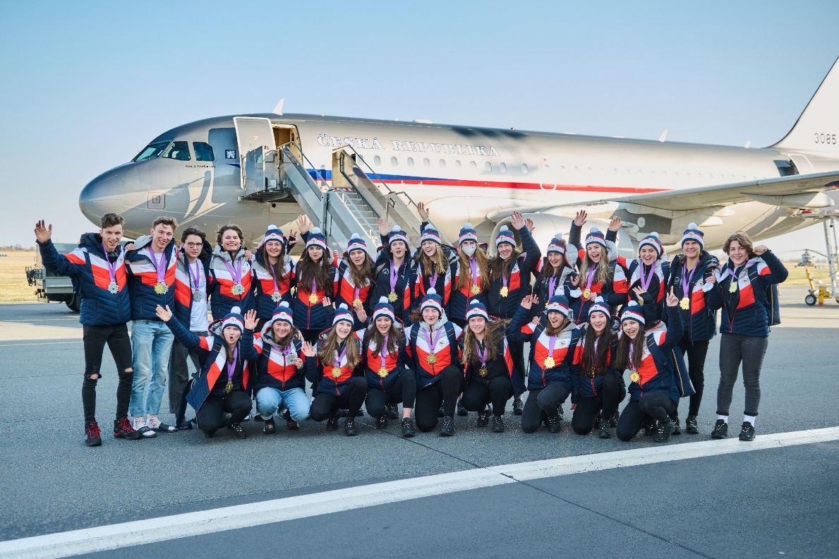
Český olympijský tým
1 | Petr Hák | Biatlon | 7,5 km sprint
1 | Jakub Hroneš | Snowboarding | slopestyle
1 | Tým (ženy) | Lední hokej | turnaj ženských týmů
2 | Štafeta | Biatlon | Smíšená štafeta - 4 x 6 km
2 | Jiří Konvalinka | Severská kombinace | jednotlivci střední můstek + 6 km
2 | Jiří Tuž | Běh na lyžích | 7,5 km klasicky chlapci
2 | Jakub Hroneš | Snowboarding | Big Air
4 | Kateřina Pavlů | Biatlon | 10 km ženy
4 | Tým (muži) | Lední hokej | turnaj mužských týmů
5 | Nela Půbalová | Běh na lyžích | 5 km klasicky (Závod)
5 | Ondřej Pilař | Běh na lyžích | 10 km volně (Závod)
6 | Klára Ulrichová | Skok na lyžích | střední můstek individuální závod (Závod)
7 | Štafeta | Běh na lyžích | smíšená štafeta 4x5 km (Závod)
7 | Kateřina Gotvaldová | Biatlon | 10 km ženy (Závod)
8 | Štafeta | Alpské lyžování | paralelní obří slalom - smíšené týmy (Závod)
7 medailí (29); 15x do 8. místa; 36x do 16. místa
ČESKÝ OLYMPIJSKÝ TÝM | Sportovní úsek ČOV | duben 2022
Notes:
Výsledky úžasné, jména jako: Petr Hák, Jakub Hroneš, Kateřina Gotvaldová, Kateřina Pavlů, Daniel Malušek, Jirka Konvalinka, Jirka Tuž a taky Alžběta Slavíčková, Lucie Velinská a další hokejistky… tato jména doufám v budoucnu ještě uslyšíme. A možná i další, která skončila těsně pod bednou, celkem 7 medailí (v reálu 29 kusů ;) ) 15x do osmičky a 36x do 16ctky…

Slide 6
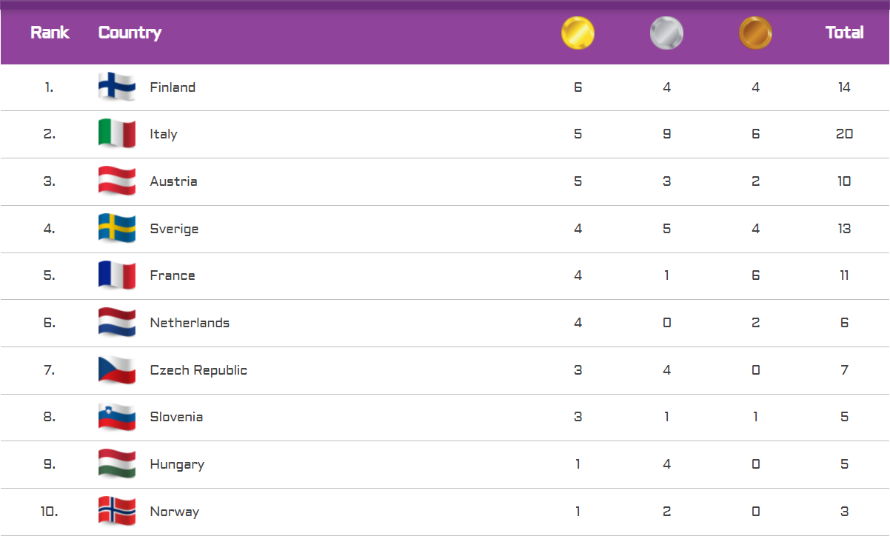
Český olympijský tým
ČESKÝ OLYMPIJSKÝ TÝM | Sportovní úsek ČOV | duben 2022
Notes:
Nejúspěšnější vystoupení českých sportovců na EYOF v historii. (podle pořadí medailí). Podle počtu už bylo víc…

Slide 7
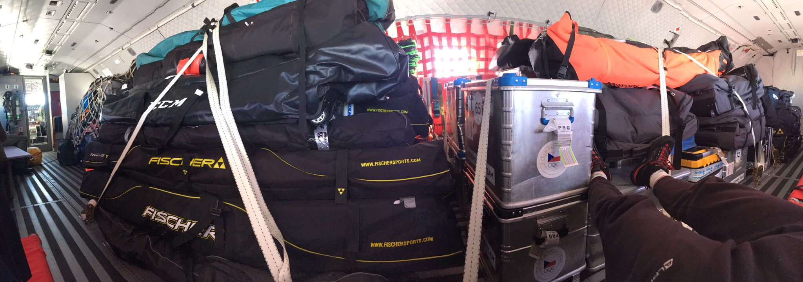
Český olympijský tým
Doprava – AČR + letenky
Zimní edice – velké množství materiálu
Tam – dva Airbusy - Zpět – Airbus + Cassa (+ dodávka biatlon)
COVID – test 72h před odletem, test těsně před odletem, 2 sportovkyně neodletěly do Lahti, ostatní všichni prošli, testování přímo na letišti, kontrolní testy u hokeje žen, ve Finsku se netestovalo (s výjimkou neočkovaných…)
ČESKÝ OLYMPIJSKÝ TÝM | Sportovní úsek ČOV | duben 2022
Notes:
Velice složitá doprava – V prosinci jedno letadlo, teď dvě – díky lidem na letišti jsme ušetřili 200tis… narvali to do dvou. V zimě je materiálu hodně a to jsme prosili o to ať jsou úsporní. Autem jeli pouze biatlonisti – je to daleko a drahé… benzín a trajekt atd…
Covidové věci jednodušší, než na ZOH, ale také jsme se tomu věnovali, testy, seating, opatření v letadle atd…

Slide 8
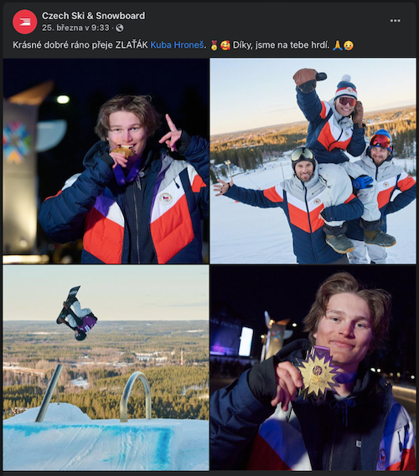
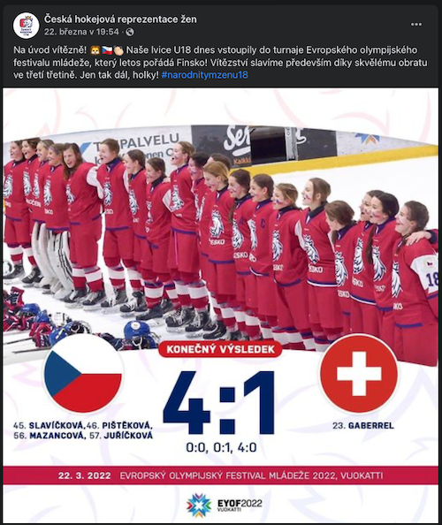
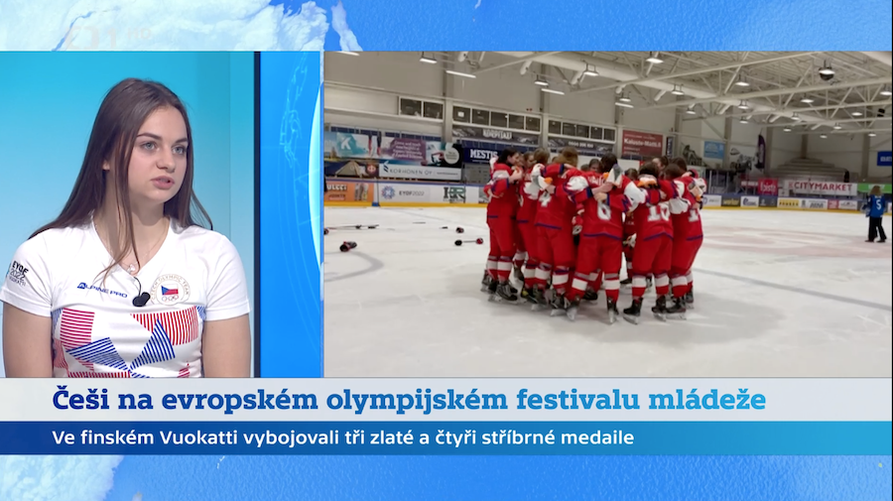
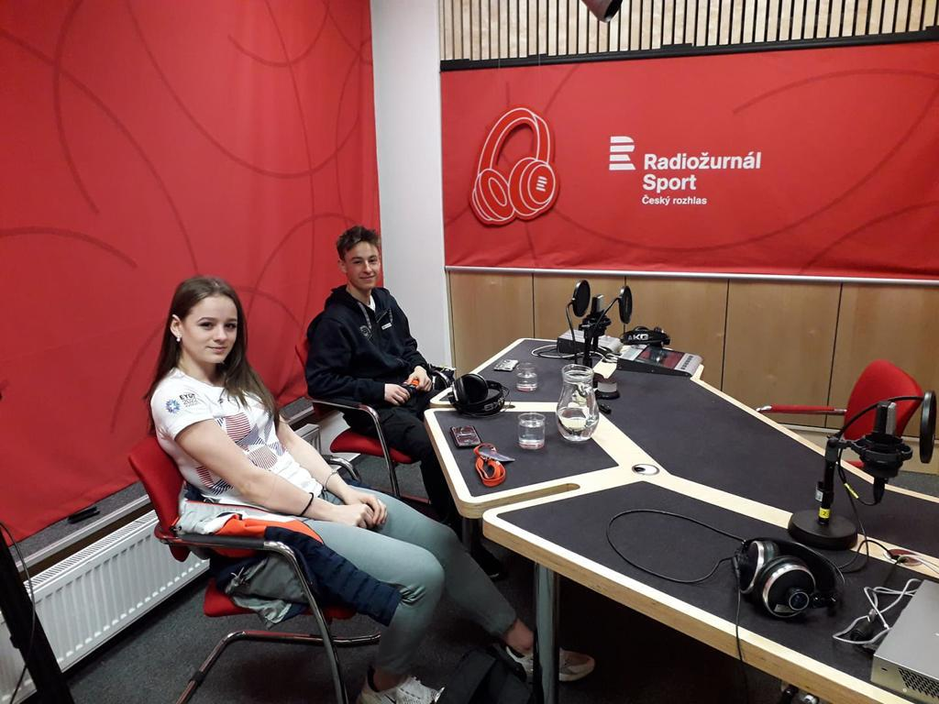
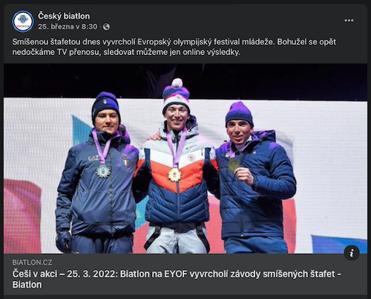

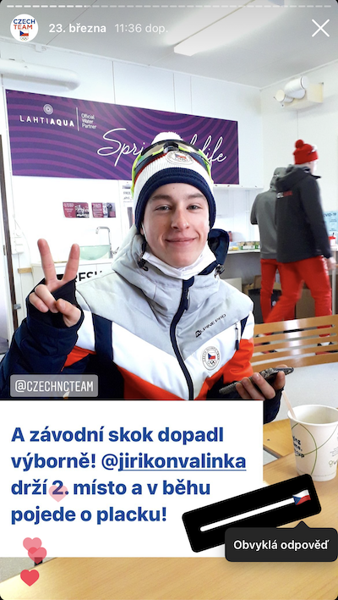
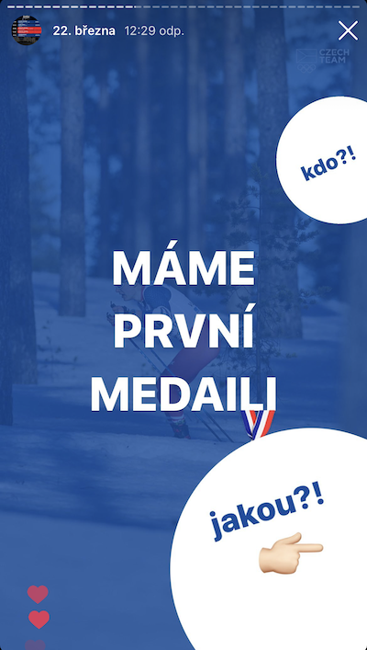
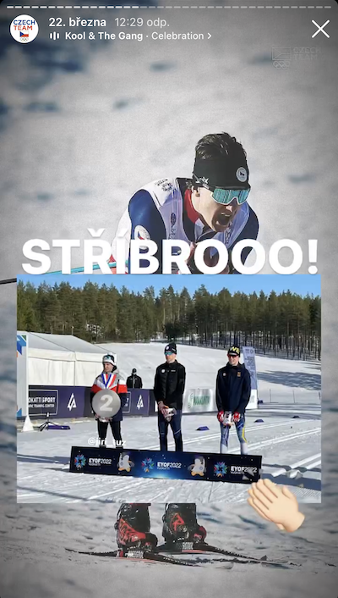
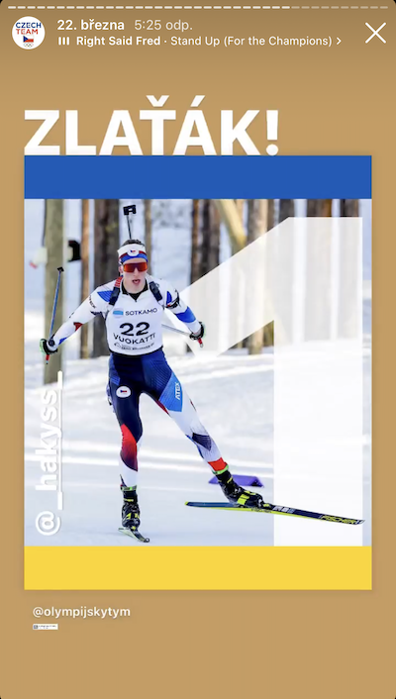
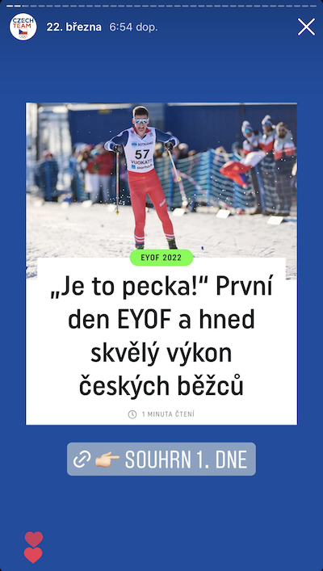
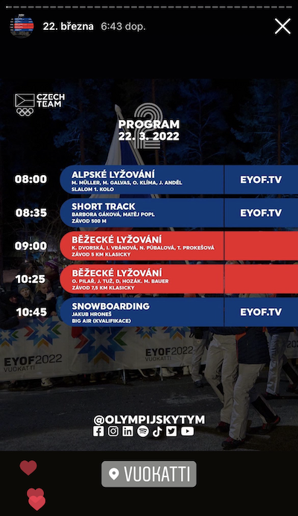
Komunikace a sociální sítě
Tým ve Vuokatti i Lahti včetně fotografky
– zlepšený servis pro sportovní svazy
a spolupráce s nimi
Sociální sítě ČOT: téměř 9 700 000 zobrazení
obsahu k EYOF (150 příspěvků a 200 stories)
Media day pro mladé sportovce:
Studio 6, Sportovní zprávy, ČRo a další.
Výstupy ve všech media typech
– TV, rozhlas, tisk, web, podcast…
ČESKÝ OLYMPIJSKÝ TÝM | Sportovní úsek ČOV | duben 2022

Slide 9

Světové hry
Aktuálně 83 sportovců + nové kvalifikace – (Rusko, Bělorusko out..)
Objednáno oblečení
Letenky, víza – příspěvek svazům
Extra doprovody nad rámec kvóty – příspěvek svazům
Medicínské zajištění – lékař, 2x fyzio
Mediální tým ( + ČT?)
Pro štáb aktuálně rezervované pokoje
Výprava celkem cca 130 – 150 (aktuální odhad)
+ Odhad – 8 rozhodčích (pouze menší set oblečení)
ČESKÝ OLYMPIJSKÝ TÝM | Sportovní úsek ČOV | duben 2022

Slide 10

Notes:
Tak to bylo v rychlosti asi všechno, snad jsem na něco nezapomněl a jestli ano – ptejte se, jsem k dispozici…
Díky za pozornost

